Slide 1
УЛИЦА 13-Й ГВАРДЕЙСКОЙ
Выполнила ученица 5 Б класса
Кондрашова Евгения

Slide 2
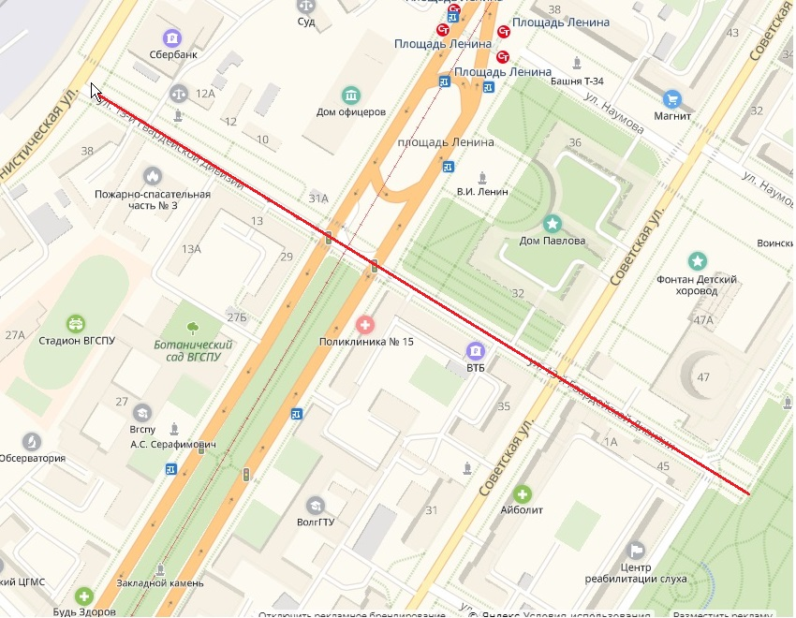
Улица 13-й Гвардейской (бывшая Солнечная) находится в Центральном районе города- героя Волгограда.

Slide 3
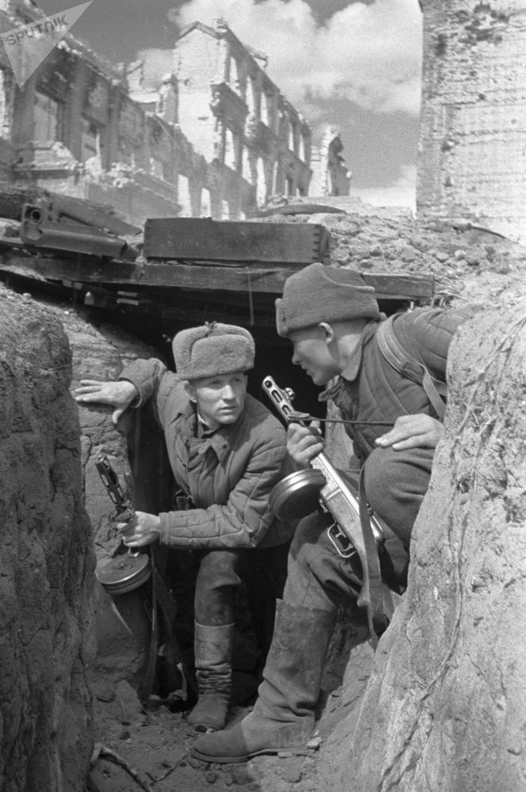
13-я гвардейская стрелковая дивизия прошла славный боевой путь. Она защищала Киев, сражалась под Курском, Харьковом, Сталинградом, с боями наступая на Запад, форсировала 12 рек и закончила войну освобождением столицы Чехословакии –Праги.

Slide 4
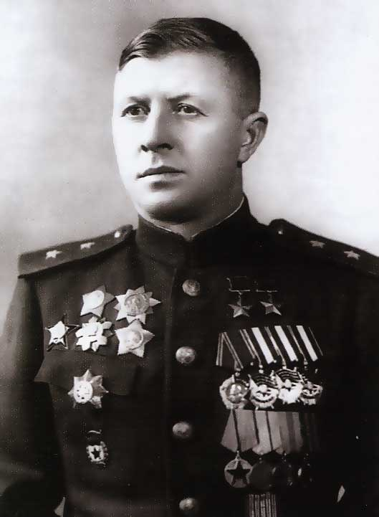
В марте 1942 года за успешные боевые действия под Курском 13-я гвардейская дивизия была награждена орденом Ленина, а ее командиру Александру Ильичу Родимцеву было присвоено воинское звание генерал-майор.

Slide 5
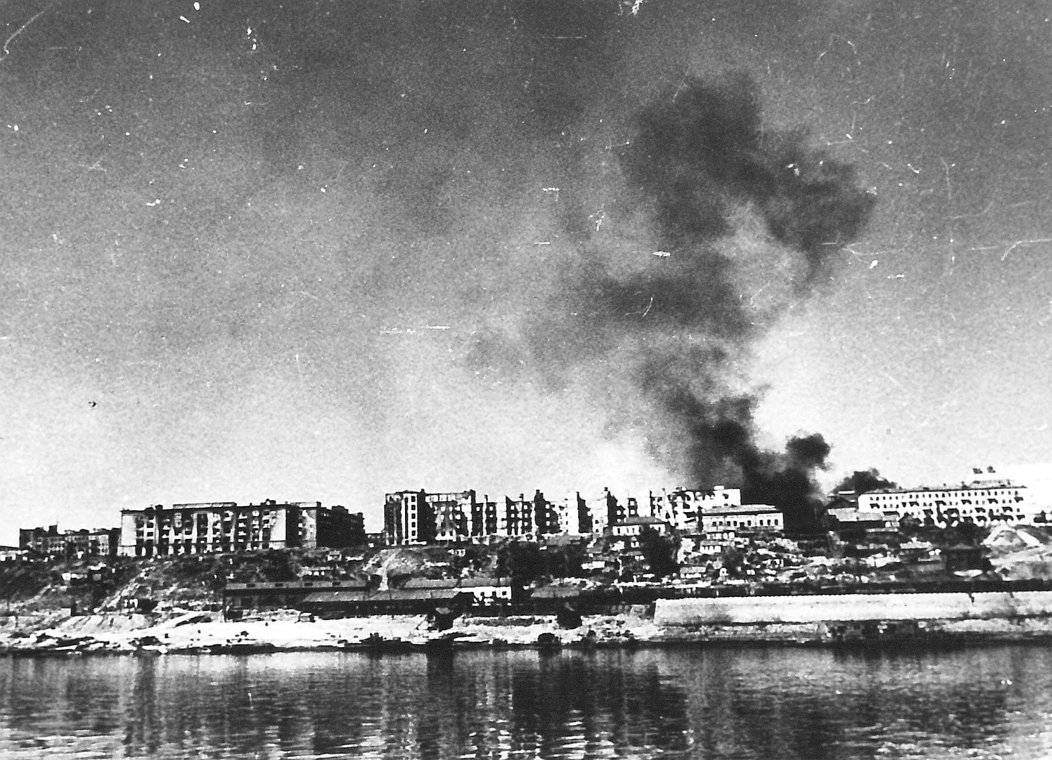
В сентябре 1942 года дивизия вошла в состав 62-й армии и получила задачу – переправиться через Волгу в Сталинград, выбить противника с прибрежной полосы, занять и прочно оборонять центральную часть города.

Slide 6
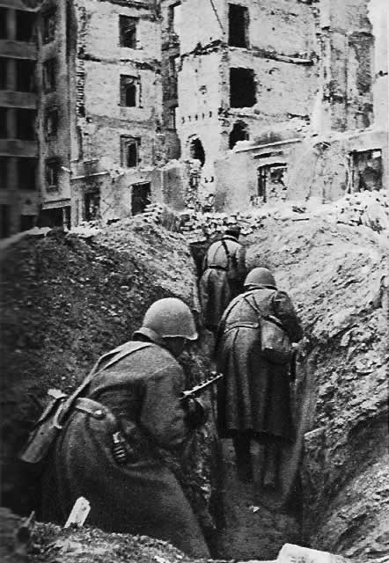
В эти тяжелые для Сталинграда сентябрьские дни во многом благодаря действиям 13-й гвардейской стрелковой дивизии, переправившейся под смертоносным огнём через Волгу, был отбит у немцев Мамаев курган и не допущены вражеские войска к берегу Волги.

Slide 7
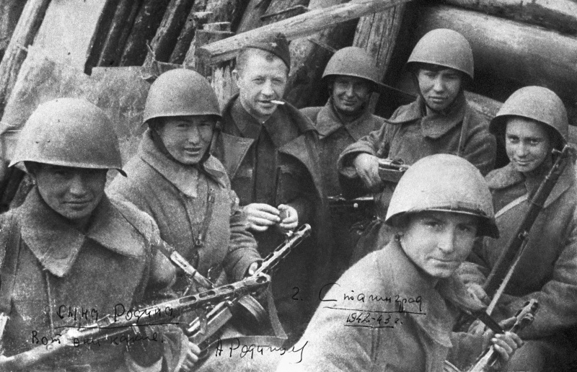
Активными действиями , упорным сопротивлением дивизия сковывала значительные силы противника , остановила его на подступах к Волге , чем способствовала выполнению обшей задачи 62-й армии по обороне города.

Slide 8
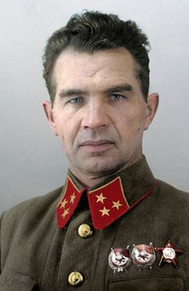
Маршал Советского Союза В. И. Чуйков, оценивая боевые действия дивизии, писал : «С 14 сентября по 25 сентября 13-я гвардейская дивизия приняла на себя групповой удар немцев. Десять дней она дралась с невиданным упорством. Прямо скажу, если бы не дивизия Родимцева, то город оказался бы полностью в руках противника еще в сентябре, примерно в середине месяца».

Slide 9
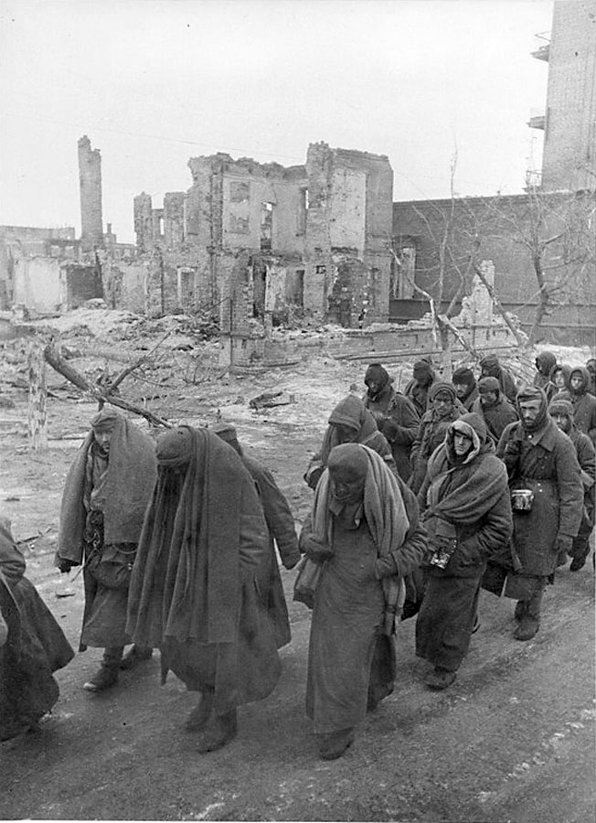
За период боев в Сталинграде воины дивизии уничтожили свыше 15 тысяч гитлеровцев, подбили более 100 танков, несколько тысяч немцев было взято в плен.

Slide 10
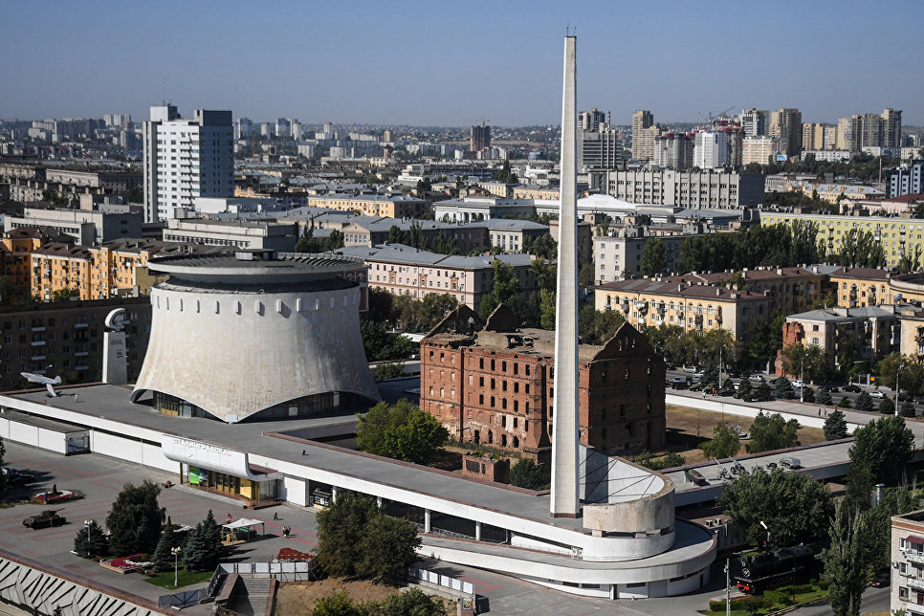
В память о легендарной 13-й гвардейской ордена Ленина Краснознаменной дивизии бывшая Солнечная улица решением исполкома городского Совета депутатов трудящихся названа улицей имени 13-й Гвардейской.

